Slide 1
Seminário “Reformulação do Ensino Médio” Jornada Escolar Ampliada e Condições Gerais de Oferta do Ensino Médio Auditoria Coordenada sobre o Ensino Médio (TC 007.081/2013-8)
7 de julho de 2015

Slide 2
Objetivo Geral da Auditoria Coordenada
Identificar os principais problemas que afetam a qualidade e a cobertura do ensino médio no Brasil, bem como avaliar as ações governamentais que procuram eliminar ou mitigar suas causas.
Para esse fim, foram formuladas questões de auditoria que abordaram aspectos relacionados a três eixos temáticos: professores, gestão e financiamento.

Slide 3
Metodologia
inspeção em estabelecimentos de ensino (visita a cerca de 580 escolas);
entrevista e aplicação de questionário eletrônico com gestores de escolas;
entrevista com professores e coordenadores pedagógicos;
entrevista com gestores de secretarias de educação;
consulta a bases de dados escolares;
requisição de documentos e de registros administrativos.

Slide 4
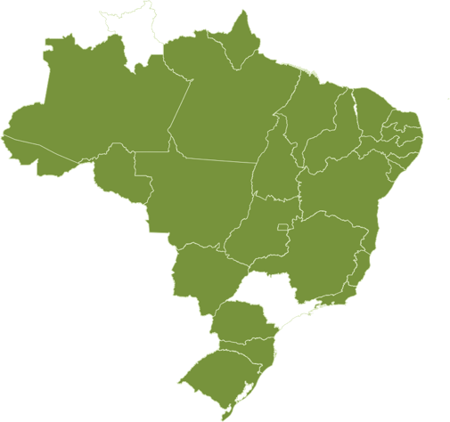
Tribunais de Contas Participantes
Ensino médio no Brasil
Participantes
+ 28
TCEs/TCMs

Slide 5


Auditoria coordenada sobre o Ensino Médio
Cobertura
Professores
Gestão
Financiamento
$

Slide 6
Principais achados (critérios e premissas)
cobertura
Critério com base na Meta 3 do PNE 2014-2024 (Lei 13.005/2014):
Universalizar, até 2016, o atendimento escolar para toda a população de 15 a 17 anos e elevar, até o final do período de vigência deste PNE, a taxa líquida de matrículas no Ensino Médio para 85%.
Cálculo efetuado (déficit de instalações):
Quantidade de jovens que estarão na faixa etária de 15 a 17 anos em 2016 comparado a ociosidade ou déficit de salas de aula para atendê-los (Fontes: Censo escolar da educação básica e projeção da população Datasus/IBGE).
Principais premissas (viés conservador):
Não foram considerados: necessidades de outros investimentos e despesas de custeio (professores, pessoal, merenda, transporte, etc.) e as pessoas com mais de 17 anos que não concluíram o ensino médio. Por simplificação, não houve diferenciação entre escolas das áreas urbana e rural e não foi considerada a oferta de ensino em turno integral.

Slide 7
Principais achados (conclusões)
cobertura
Quanto à cobertura os municípios brasileiros podem ser divididos em dois grupos:
superavitários (distribuição bastante desigual, concentração sobretudo nas capitais dos estados) e
deficitários, apresentados no slide a seguir (cerca de 475 municípios, com destaque para os estados do Pará, 33 municípios, 10,7 mil vagas; Alagoas, 36 municípios, 6,2 mil vagas; e Maranhão 36 municípios, 5,97 mil vagas);
independentemente da precisão das estimativas, o enfrentamento eficiente da oferta de vagas para o ensino médio e, consequentemente, o cumprimento das metas do PNE, dependerá do desenvolvimento de estratégia territorializada e da capacidade de articulação das secretarias estaduais para equacionar a oferta intermunicipal e do MEC, com os governos estaduais, para equacionar a oferta em seus municípios fronteiriços.

Slide 8
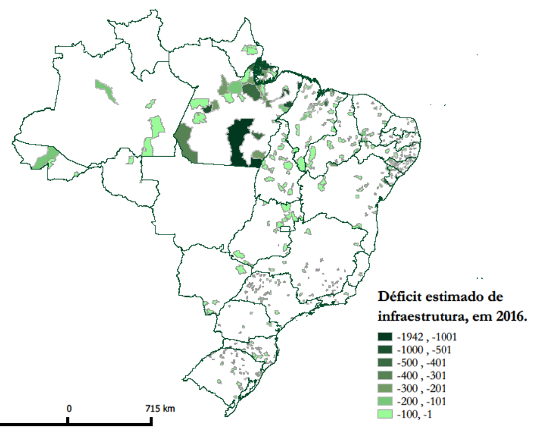

Principais achados (conclusões)
cobertura
15 - 17

Slide 9
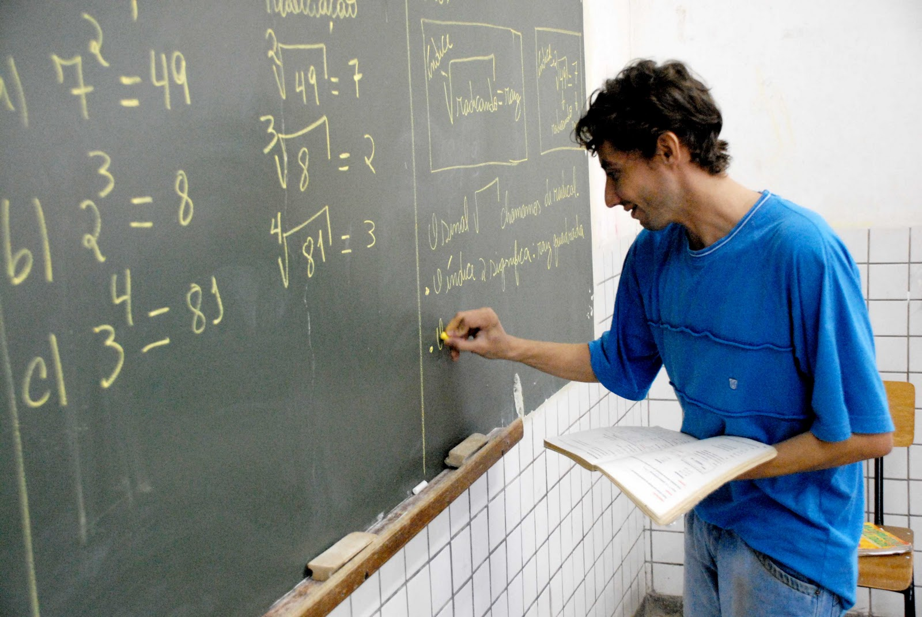
Principais Achados: Deficit de Professores
professores
Física
Química
Sociologia
Filosofia
Artes
Geografia
Matemática
Português
Ling. Estrang.
Biologia
Educ. Física
História

Slide 10
Principais Achados: Deficit de Professores
professores
Física
9.906
Química
4.818
Sociologia
4.662
Filosofia
3.477
Artes
2.910
Geografia
1.513
Matemática
1.447
Português
1.248
Ling. Estrang.
1.301
Faltam 32 mil professores com formação específica
Biologia
768
Educ. Física
444
História
244

Slide 11
Principais Achados: Deficit de Professores
professores
Física
9.906
Química
4.818
Sociologia
4.662
Filosofia
3.477
Retorno à sala de aula de parte dos professores que estão em outras atividades (há 61 mil)
Artes
2.910
Geografia
1.513
Matemática
1.447
Português
1.248
Ling. Estrang.
1.301
Biologia
768
Educ. Física
444
Capacitação de professores sem formação específica que já estão na rede (há 46 mil)
História
244

Slide 12
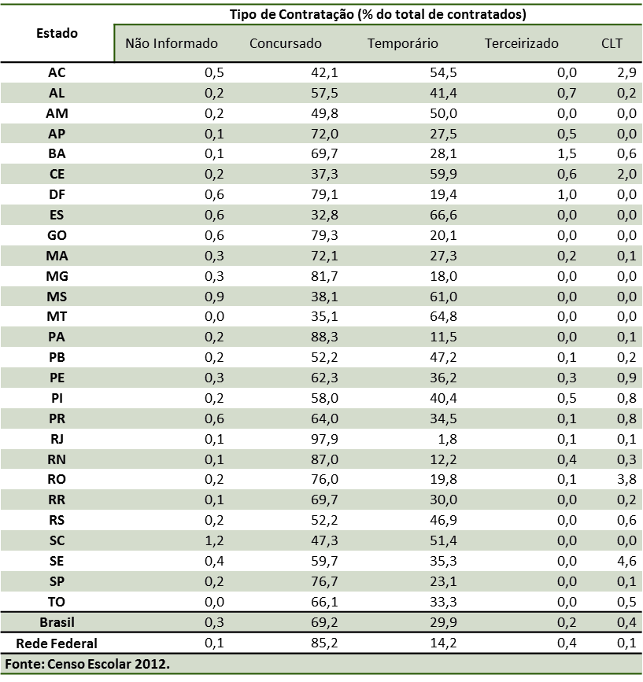
Principais Achados: Deficit de Professores
professores
Estado | Tipo de Contratação (% do total de contratados)
 | Não Informado | Concursado | Temporário | Terceirizado | CLT
AC | 0,5 | 42,1 | 54,5 | 0,0 | 2,9
AL | 0,2 | 57,5 | 41,4 | 0,7 | 0,2
AM | 0,2 | 49,8 | 50,0 | 0,0 | 0,0
AP | 0,1 | 72,0 | 27,5 | 0,5 | 0,0
BA | 0,1 | 69,7 | 28,1 | 1,5 | 0,6
CE | 0,2 | 37,3 | 59,9 | 0,6 | 2,0
DF | 0,6 | 79,1 | 19,4 | 1,0 | 0,0
ES | 0,6 | 32,8 | 66,6 | 0,0 | 0,0
GO | 0,6 | 79,3 | 20,1 | 0,0 | 0,0
MA | 0,3 | 72,1 | 27,3 | 0,2 | 0,1
MG | 0,3 | 81,7 | 18,0 | 0,0 | 0,0
MS | 0,9 | 38,1 | 61,0 | 0,0 | 0,0
MT | 0,0 | 35,1 | 64,8 | 0,0 | 0,0
PA | 0,2 | 88,3 | 11,5 | 0,0 | 0,1
PB | 0,2 | 52,2 | 47,2 | 0,1 | 0,2
PE | 0,3 | 62,3 | 36,2 | 0,3 | 0,9
PI | 0,2 | 58,0 | 40,4 | 0,5 | 0,8
PR | 0,6 | 64,0 | 34,5 | 0,1 | 0,8
RJ | 0,1 | 97,9 | 1,8 | 0,1 | 0,1
RN | 0,1 | 87,0 | 12,2 | 0,4 | 0,3
RO | 0,2 | 76,0 | 19,8 | 0,1 | 3,8
RR | 0,1 | 69,7 | 30,0 | 0,0 | 0,2
RS | 0,2 | 52,2 | 46,9 | 0,0 | 0,6
SC | 1,2 | 47,3 | 51,4 | 0,0 | 0,0
SE | 0,4 | 59,7 | 35,3 | 0,0 | 4,6
SP | 0,2 | 76,7 | 23,1 | 0,0 | 0,1
TO | 0,0 | 66,1 | 33,3 | 0,0 | 0,5
Brasil | 0,3 | 69,2 | 29,9 | 0,2 | 0,4
Rede Federal | 0,1 | 85,2 | 14,2 | 0,4 | 0,1
Fonte: Censo Escolar 2012.
Brasil
29,9

Slide 13
Principais achados
professores
Estado | Tipo de Contratação (% do total de contratados)
 | Não Informado | Concursado | Temporário | Terceirizado | CLT
AC | 0,5 | 42,1 | 54,5 | 0,0 | 2,9
AL | 0,2 | 57,5 | 41,4 | 0,7 | 0,2
AM | 0,2 | 49,8 | 50,0 | 0,0 | 0,0
AP | 0,1 | 72,0 | 27,5 | 0,5 | 0,0
BA | 0,1 | 69,7 | 28,1 | 1,5 | 0,6
CE | 0,2 | 37,3 | 59,9 | 0,6 | 2,0
DF | 0,6 | 79,1 | 19,4 | 1,0 | 0,0
ES | 0,6 | 32,8 | 66,6 | 0,0 | 0,0
GO | 0,6 | 79,3 | 20,1 | 0,0 | 0,0
MA | 0,3 | 72,1 | 27,3 | 0,2 | 0,1
MG | 0,3 | 81,7 | 18,0 | 0,0 | 0,0
MS | 0,9 | 38,1 | 61,0 | 0,0 | 0,0
MT | 0,0 | 35,1 | 64,8 | 0,0 | 0,0
PA | 0,2 | 88,3 | 11,5 | 0,0 | 0,1
PB | 0,2 | 52,2 | 47,2 | 0,1 | 0,2
PE | 0,3 | 62,3 | 36,2 | 0,3 | 0,9
PI | 0,2 | 58,0 | 40,4 | 0,5 | 0,8
PR | 0,6 | 64,0 | 34,5 | 0,1 | 0,8
RJ | 0,1 | 97,9 | 1,8 | 0,1 | 0,1
RN | 0,1 | 87,0 | 12,2 | 0,4 | 0,3
RO | 0,2 | 76,0 | 19,8 | 0,1 | 3,8
RR | 0,1 | 69,7 | 30,0 | 0,0 | 0,2
RS | 0,2 | 52,2 | 46,9 | 0,0 | 0,6
SC | 1,2 | 47,3 | 51,4 | 0,0 | 0,0
SE | 0,4 | 59,7 | 35,3 | 0,0 | 4,6
SP | 0,2 | 76,7 | 23,1 | 0,0 | 0,1
TO | 0,0 | 66,1 | 33,3 | 0,0 | 0,5
Brasil | 0,3 | 69,2 | 29,9 | 0,2 | 0,4
Rede Federal | 0,1 | 85,2 | 14,2 | 0,4 | 0,1
Fonte: Censo Escolar 2012.
CE
59,9
ES
66,6
MS
61,0
MT
64,8

Slide 14
Principais achados
financiamento
$

Slide 15
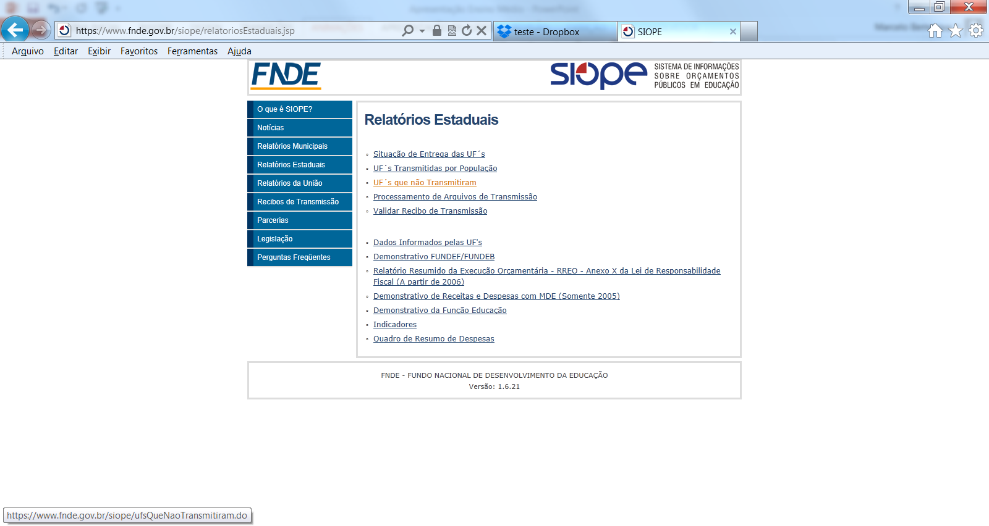
Principais achados (Divergências sobre Gasto em Educação)
financiamento
$

Slide 16
Principais achados (Divergências sobre Gasto em Educação)
financiamento
$

Slide 17
Principais achados (Divergências sobre Gasto em Educação)
financiamento
$

Slide 18


Principais achados (Investimento Público Direto por Aluno EM)
financiamento
$
2010
U$ 9.322
U$ 2.148

Slide 19
Síntese das Conclusões do TCU Acórdão 614/2014-P, de 19/3/14, com a redação dada pelo Acórdão 618/2014-P, de 22/4/15
Há riscos de não atingimento de objetivo previsto na meta 3 do PNE que estabelece o compromisso de universalizar, até 2016, o atendimento escolar para toda a população de 15 a 17 anos. Existem cerca de 475 municípios no Brasil em que a infraestrutura escolar alocável ao ensino médio não é suficiente para atender à meta, correspondendo a um déficit de pelo menos 38 mil vagas.
Há carência de pelo menos 32 mil professores do ensino médio com formação específica, embora existam cerca de 46 mil professores sem formação específica e 60 mil professores fora da sala de aula, acarretam conclusões relevantes. O quantitativo de professores formado atualmente não supre o déficit, notadamente em áreas como Física, Química e Sociologia.
Apenas 73 mil professores das redes estaduais de ensino médio participaram de ações de capacitação fomentadas, ou mediadas, pela Capes, entre 2009 e 2012, cerca de 15% dos docentes dessa etapa de ensino.

Slide 20
Síntese das Conclusões do TCU Acórdão 614/2014-P, de 19/3/14, com a redação dada pelo Acórdão 618/2014-P, de 22/4/15
Ausência de parâmetros para balizar as redes de ensino da educação básica quanto à adequação dos percentuais de aplicação do regime especial de contratação temporária, tendo em vista os pressupostos de valorização da carreira docente instituídos pela Lei do Piso Nacional do Magistério da Educação Básica.
Não há metas claramente definidas para o ensino médio no PPA 2012-2015, principal instrumento de planejamento do Governo Federal.
Não há indicador de qualidade do ensino médio que possa individualizar resultados por escolas ou por municípios, pois o Ideb para essa etapa de ensino é avaliado apenas em âmbito estadual.
Há falhas no planejamento, na execução, no monitoramento e avaliação do plano de ações articuladas (PAR). O planejamento das ações das escolas não é amparado em sistema de gestão escolar interligado com o PAR e que contemple, de forma integrada, as ações necessárias à solução de seus problemas e que funcione como um documento orientador das ações executivas e viabilizador do controle social.

Slide 21
Síntese das Conclusões do TCU Acórdão 614/2014-P, de 19/3/14, com a redação dada pelo Acórdão 618/2014-P, de 22/4/15
As informações do Sistema de Informações sobre Orçamentos Públicos em Educação (Siope) divergem significativamente das informações de outras fontes de dados de execução orçamentária e, assim, podem não refletir os reais gastos realizados em educação.
O investimento público direto do Brasil por estudante do ensino médio ainda é baixo se comparado com a média dos países integrantes da Organização para Cooperação e Desenvolvimento Econômico (OCDE).
Não há definição de padrões mínimos de qualidade de ensino, tal como preconizado no art. 4ª, IX da LDB, fato que dificulta a estimativa de valor mínimo por aluno que assegure um ensino de qualidade e sirva de parâmetro orientador da complementação da União ao Fundeb de cada estado.
A sistemática de transferências voluntárias realizadas pelo MEC a estados e ao Distrito Federal não assegura que a assistência financeira da União por essa modalidade beneficie as redes que mais necessitam de apoio.

Slide 22
Deliberações do TCU Acórdão 614/2014-P, de 19/3/14, com a redação dada pelo Acórdão 618/2014-P, de 22/4/15
9.1. determinar ao Ministério da Educação que apresente a este Tribunal, no prazo de 90 (noventa) dias, plano de ação com vistas a sanear os problemas a seguir identificados:
ausência de sistema avaliativo que permita indicar a qualidade do ensino médio por escola, (...)
inconsistência das informações relativas a despesa de pessoal constantes no Siope - Sistema de Informação sobre Orçamentos Públicos em Educação (...);
falta de regulamentação dos padrões mínimos de qualidade de ensino, (...)
9.3. recomendar aos Ministérios da Educação, do Planejamento, Orçamento e Gestão e da Fazenda que adotem, em colaboração com as respectivas Secretarias Estaduais e Municipais, medidas para gerenciar o risco do cumprimento da Meta 3 do PNE, com a alocação dos recursos de infraestrutura necessários ao ensino médio.

Slide 23
Obrigado pela atenção!
Ismar Barbosa Cruz
Secretário da SecexEducação
Tribunal de Contas da União
Secretaria de Controle Externo da Educação, Cultura e Desporto – SecexEducação
 secexeduc@tcu.gov.br
 (61) 3316-7352

